Slide 1
DIALNET GLOBAL Cuenca, 14 de Noviembre de 2024

Slide 2
LA FUNDACION DIALNET
Fundación sin ánimo de lucro creada y adscrita a la Universidad de La Rioja
Creada en 2009 con objeto de gestionar y desarrollar Dialnet
Carácter colaborativo e integrador (esfuerzos – recursos – servicios)
1999
2009
2016
2020
2023
Sistema alertas BUR
Dialnet
CRIS
2002
Fundación
Métricas
Global
2023
Primeros colaboradores
Tesis y actas congresos
Unidigital
HÉRCULES-CRUE
2003
2007
2021

Slide 3
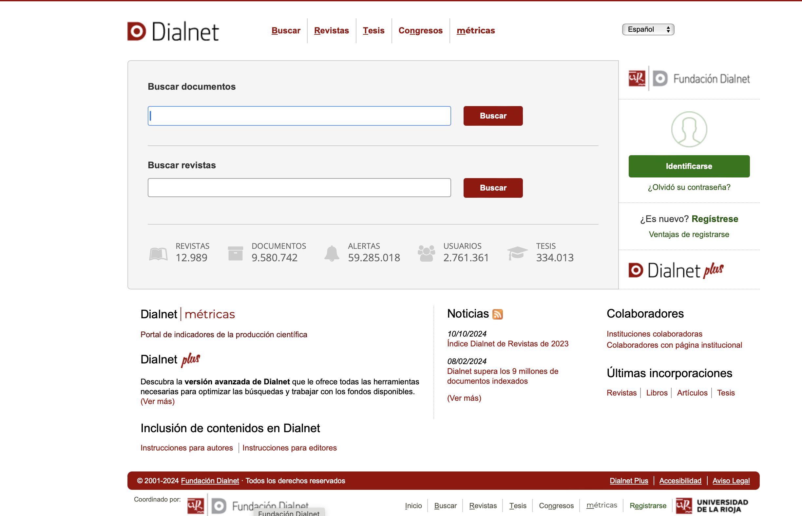

Slide 7
La Fundación Dialnet persigue convertirse en el mayor espacio científico de datos en español del mundo, siendo el proveedor de servicios e infraestructuras referente en el mundo de la Ciencia Abierta en español.
Aspiramos a colaborar e influir decisivamente en el avance del español para que se convierta en la segunda lengua científica tras el inglés.

Slide 8
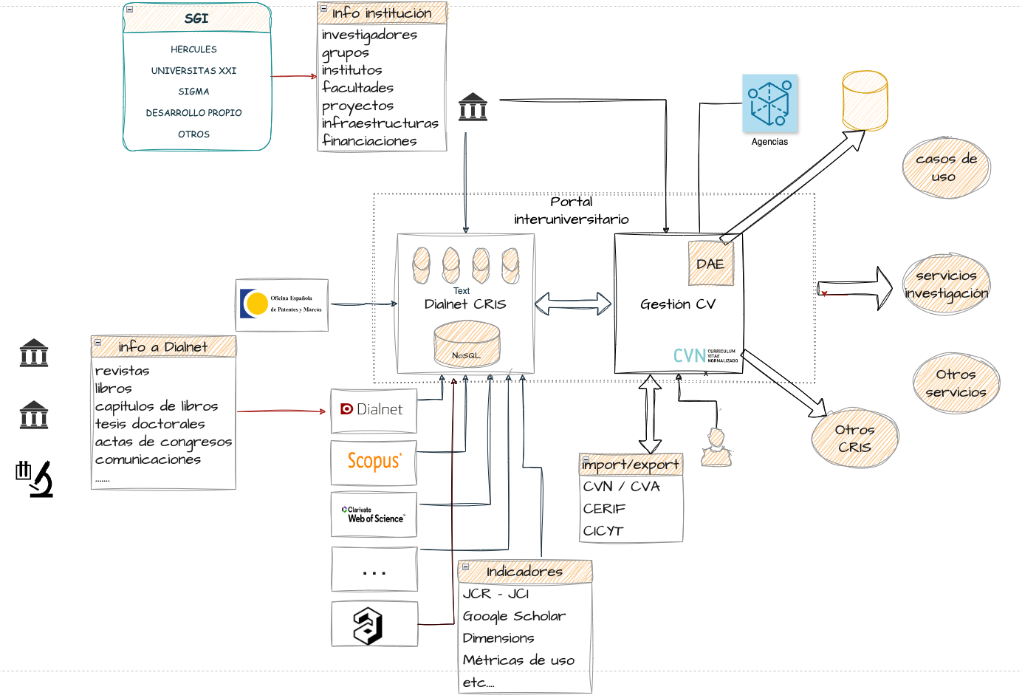

Slide 9
Casos de Uso

Slide 10
Proyectos
GESTIÓN Y RECONOCIMIENTO DE AUTORÍAS MEDIANTE FORMACIÓN DE OJETOS DE CONOCIMIENTO (GRAIN)
CATEGORIZACIÓN Y ANÁLISIS REVOLUCIONARIO MEDIANTE EMBEDDINGS Y SEMÁNTICA (CARES)
VISUALIZACIÓN DEL CICLO DE VIDA DE UNA IDEA/TEMÁTICA DE INVESTIGACIÓN: EVOLUCIÓN, INFLUENCIA Y GENERACIÓN DE NUEVAS LÍNEAS (VICVID)

Slide 11
Interconexión de documentos
Extracción automática de referencias
Normalización
Identificación de autores y documentos relevantes
Ponderar importancia de documentos.
Identificación de fraudes
Resolución de referencias
Creación de grafo
Identificar autores y docs clave que conectan áreas
Revelar autores clave en el avance de una disciplina
Patrones inusuales
Clusters de autocitación
Anomalías en la centralidad
Redes de citación recíproca

Slide 12
Gestión del conocimiento
Búsqueda semántica mejorada
Generación automática de resúmenes
Acceso global a la información
Búsquedas y análisis semántico multilingüe
Adaptabilidad a nuevas áreas de investigación
Optimización en la gestión de conocimiento
Fomento del descubrimiento y la colaboración científica
Descubrimiento de nuevos conocimientos
Recomendaciones
Nuevas áreas de investigación
Acceso y recuperación de la información
Enriquecimento de la búsqueda semántica
Análisis dinámico de tendencias
Clusteres temáticos
Colaboración científica

Slide 13
Clasificación y sentimiento de las citaciones.
Análisis semántico de las publicaciones
Visualización

